Slide 1
Стискання даних із втратами
Підготувала:
Студентка групи І-13
Фадєєва Лілія

Slide 2
Ціль роботи
Створити програму, що зменшує розмір зображення, при цьому втрачаючи його якість.

Slide 3
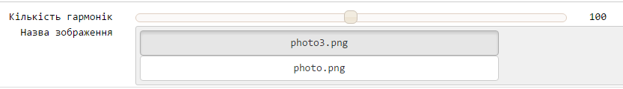
Вхідні дані
Кількість гармонік
Назва зображення

Slide 4
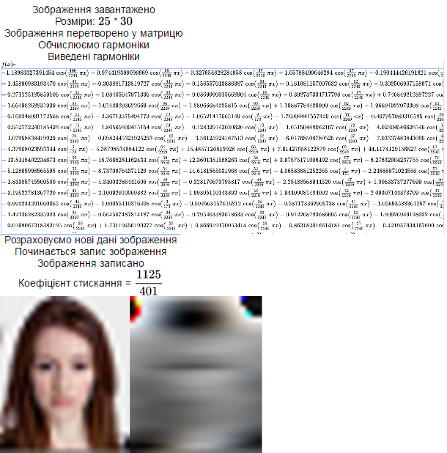
Вихідні дані
Повідомлення про хід виконання роботи
Виведена функція
Коефіцієнт стискання
Зображення до і після стискання

Slide 5
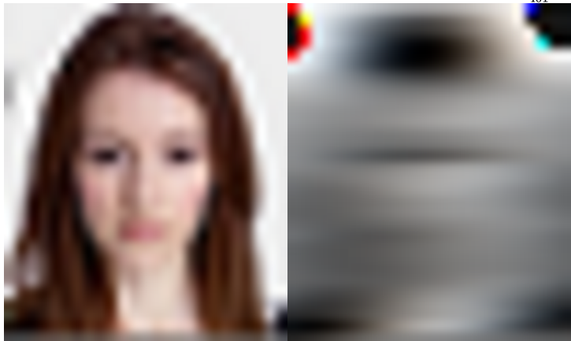
Декілька прикладів роботи програми
Кількість гармонік: 100

Slide 6
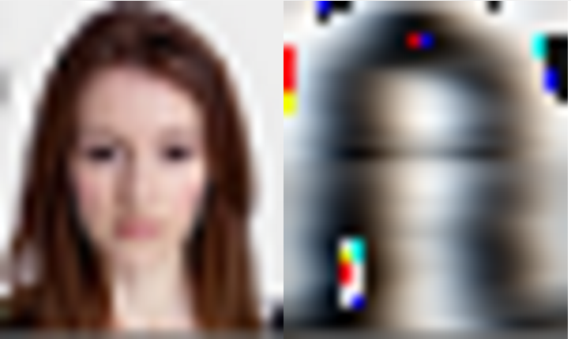
Кількість гармонік: 165

Slide 7
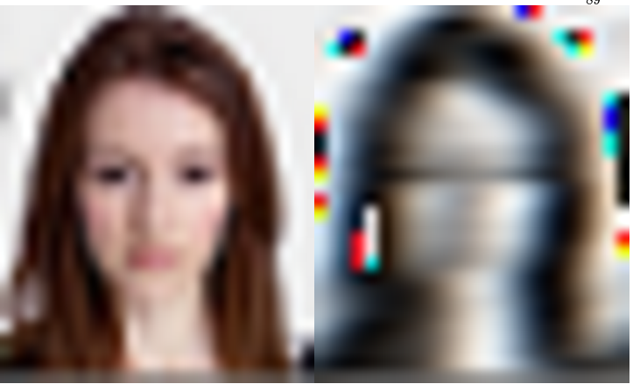
Кількість гармонік: 200

Slide 8

Кількість гармонік: 100

Slide 9
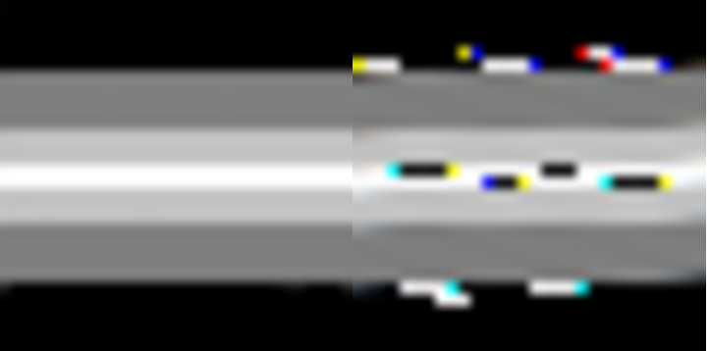
Кількість гармонік: 161

